Slide 1

高精度计算
杨丽芳 于帅
2017/4/5

Slide 2
一、高精度计算的概念
ACM算法解题的过程中往往会遇到一些特殊的情况，
eg：求出超过20位的整数GCD或者是求和求积求差balabala……
C++中最大范围整数类型long long范围为1.84 * 10 ¹⁹
超出这个范围就要用到高精计算

Slide 3
^{解题的基本思想}
^{考虑在数组的每一个存储单元存储整数的每一位}
比如：123412341234把它变成{1,2,3,4,1,2,3,4,1,2,3,4}
567856785678把它变成{5,6,7,8,5,6,7,8,5,6,7,8}
考虑做一些小学生的工作，将{1,2,3,4,1,2,3,4,1,2,3,4}和{5,6,7,8,5,6,7,8,5,6,7,8}进行按位相加(减乘除)，得出的数依然在数组中存储，注意按位相加(减乘除)时需处理进位，这样就可以实现对一个很大很大数字进行计算

Slide 4
二、大数加法
第一步：采用字符串的方式读入输入的大数，得到两个字符串数组。
第二步：将两个字符串数组转换为两个int数组，每个字符串的一个字符用一个int存储。
第三步：将两个int数组对应位相加，相加过程中处理进位
第四步：将相加后的和转换为字符串输出

Slide 5
输入字符串：12345623476523452
字符串转为数组
array1[]={1,2,3,4,5,6,2,3,4,7,6,5,2,3,4,5,2}
array2[]={6,2,3,4,9,0,2,3,4,5,2,3,4,3,5}
字符串转为数组
输入字符串：623490234523435

Slide 6
//将字符串转为int数组，注意str[0]对应int数组的高位，因此需要反序
int strToInt( char* str, int* array )
{
int lenth = strlen( str );
for( int i=0; i<lenth; i++ )
array[lenth-1-i] = str[i]-'0';
return lenth;
}

Slide 7
array1[]={1,2,3,4,5,6,2,3,4,7,6,5,2,3,4,5,2}
array2[]={6,2,3,4,9,0,2,3,4,5,2,3,4,3,5}
数组从低位开始按位相加
sum[]={1,2,9,6,8,10,11,3,6,10,10,10,4,6,8,8,7}

Slide 8
sum[]={1,2,9,6,8,10,11,3,6,10,10,10,4,6,8,8,7}
处理进位
sum[]={1,2,9,6,8,10,11,3,6,10,11,0,4,6,8,8,7}
sum[]={1,2,9,6,8,10,11,3,6,11,1,0,4,6,8,8,7}
sum[]={1,2,9,6,8,10,11,3,7,1,1,0,4,6,8,8,7}
sum[]={1,2,9,6,8,11,1,3,7,1,1,0,4,6,8,8,7}
sum[]={1,2,9,6,9,1,1,3,7,1,1,0,4,6,8,8,7}

Slide 9
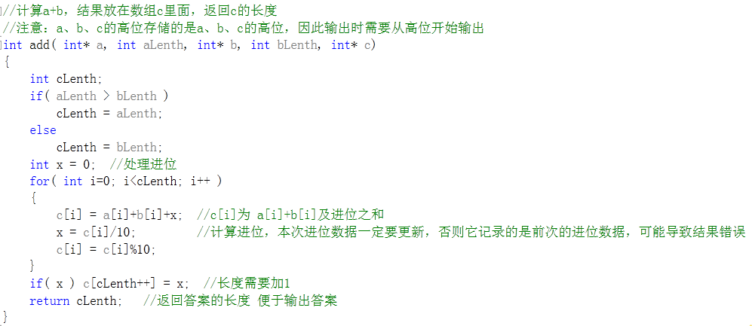
注意如果add里面的操作数有负数，在输入数据和相加时都需要做一些特殊处理。
具体可参考：http://blog.csdn.net/caseone2009/article/details/6733749

Slide 10
sum[]={1,2,9,6,9,1,1,3,7,1,1,0,4,6,8,8,7}
将该输出从高位开始倒序输出
输出字符串：12969113711046887

Slide 11
三、大数乘法
第一步：采用字符串的方式读入输入的大数，得到两个字符串数组。
第二步：将两个字符串数组转换为两个int数组，每个字符串的一个字符用一个int存储。
第三步：将两个int数组对应按低位到高位相乘后再按位相加，相加过程中注意处理进位
第四步：将得到的乘积转换为字符串输出

Slide 12
输入字符串：476523452
字符串转为数组
array1[]={4,7,6,5,2,3,4,5,2}
array2[]={2,3,4,5,2,3,4,3,5}
字符串转为数组
输入字符串：234523435

Slide 13
array1[]={4,7,6,5,2,3,4,5,2}
array2[]={2,3,4,5,2,3,4,3,5}
数组从低位开始按位相乘
array2[0]乘以array1[]={20,35,30,25,10,15,20,25,10}
array2[1]乘以array1[]={12,21,18,15,06,09,12,15,06}
array2[2]乘以array1[]={16,28,24,20,08,12,16,20,08}
array2[3]乘以array1[]={12,21,18,15,06,09,12,15,06}
array2[4]乘以array1[]={08,14,12,10,04,06,08,10,04}
array2[5]乘以array1[]={20,35,30,25,10,15,20,25,10}
array2[6]乘以array1[]={16,28,24,20,08,12,16,20,08}
array2[7]乘以array1[]={12,21,18,15,06,09,12,15,06}
array2[8]乘以array1[]={08,14,12,10,04,06,08,10,04}
各位相乘结果按位相加
mul[]={08, 26,49,76,86,88, 99,112,134, 131,103,75,54,53,43,31,10}

Slide 14
mul[]={08, 26,49,76,86,88, 99,112,134, 131,103,75,54,53,43,31,10}
处理进位
mul[]={08, 26,49,76,86,88, 99,112,134, 131,103,75,54,53,43,32, 0}
mul[]={08, 26,49,76,86,88, 99,112,134, 131,103,75,54,53,46, 2, 0}
mul[]={08, 26,49,76,86,88, 99,112,134, 131,103,75,54,57, 6, 2, 0}
mul[]={08, 26,49,76,86,88, 99,112,134, 131,103,75,59, 7, 6, 2, 0}
mul[]={08, 26,49,76,86,88, 99,112,134, 131,103,80,9, 7, 6, 2, 0}
mul[]={08, 26,49,76,86,88, 99,112,134, 131,111,0,9, 7, 6, 2, 0}
mul[]={08, 26,49,76,86,88, 99,112,134, 142, 1,0,9, 7, 6, 2, 0}
mul[]={08, 26,49,76,86,88, 99,112,148, 2, 1,0,9, 7, 6, 2, 0}
mul[]={08, 26,49,76,86,88, 99,126, 8, 2, 1,0,9, 7, 6, 2, 0}
mul[]={08, 26,49,76,86,88, 111, 6, 8, 2, 1,0,9, 7, 6, 2, 0}
mul[]={08, 26,49,76,86,99, 1, 6, 8, 2, 1,0,9, 7, 6, 2, 0}
mul[]={08, 26,49,76,95, 9, 1, 6, 8, 2, 1,0,9, 7, 6, 2, 0}
mul[]={08, 26,49,85, 5, 9, 1, 6, 8, 2, 1,0,9, 7, 6, 2, 0}
mul[]={08, 26,57,5, 5, 9, 1, 6, 8, 2, 1,0,9, 7, 6, 2, 0}
mul[]={08, 31,7,5, 5, 9, 1, 6, 8, 2, 1,0,9, 7, 6, 2, 0}
mul[]={11,1,7,5, 5, 9, 1, 6, 8, 2, 1,0,9, 7, 6, 2, 0}
mul[]={1,1,1,7,5, 5, 9, 1, 6, 8, 2, 1,0,9, 7, 6, 2, 0}

Slide 15
mul[]={1,1,1,7,5, 5, 9, 1, 6, 8, 2, 1,0,9, 7, 6, 2, 0}
将该输出从高位开始倒序输出
输出字符串： 111755916821097620

Slide 16
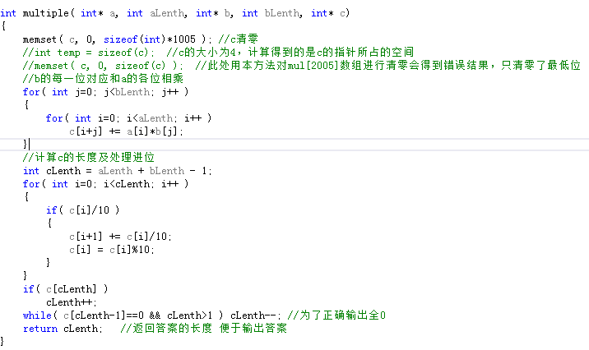
注意如果multiple里面的操作数有负数，在输入数据和相乘时都需要做一些特殊处理。
具体可参考：http://blog.csdn.net/caseone2009/article/details/6733749

Slide 17
四、大数减法和除法的思路？？？
减法可以通过提前借位来实现
除法可以通过乘法和减法来实现：http://blog.csdn.net/l_liangkk/article/details/52022495
具体可参考：http://blog.csdn.net/caseone2009/article/details/6733749

Slide 18
适当优化
如果出题人给出两个几万位的数字要求求他们的积，暴力高精如果加上进位等常数很有可能T掉
Eg：求A*B，A和B为位数小于20000的正整数
复杂度：O( 20000*20000 )，10^8次方级别，且系数较大
这道题需要一个压位的思想：用于存储大数的每个int存储多位数据，而不是1位数据
Eg：上题A和B的每4位用1个int存储，则复杂度
O( 5000*5000 )， 10^7次方级别

Slide 19
五、高精度压位 http://blog.csdn.net/ssssssay/article/details/52102173
以前面大数加法
12345623476523452 + 623490234523435为例，按照4位压位操作

Slide 20
输入字符串：12345623476523452
字符串按照4位压位转为数组
array1[]={1, 2345, 6234, 7652, 3452}
array2[]={623, 4902, 3452, 3435}
字符串按照4位压位转为数组
输入字符串：623490234523435

Slide 21
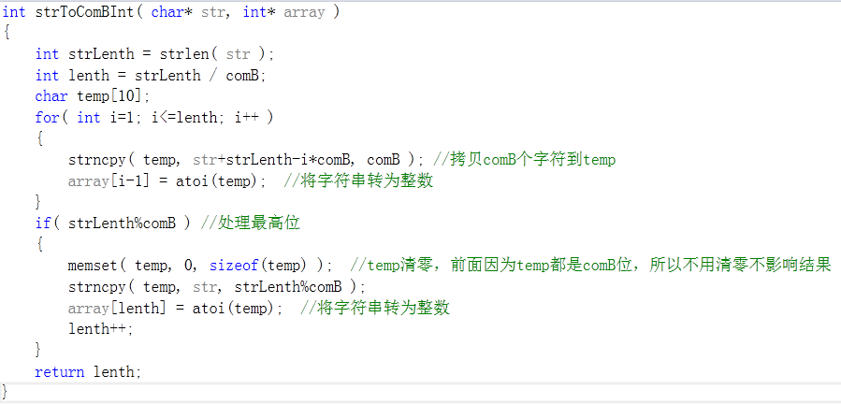

Slide 22
array1[]={1, 2345, 6234, 7652, 3452}
array2[]={623, 4902, 3452, 3435}
数组从低位开始按位相加
sum[]={1, 2968, 11136, 11104, 6887}

Slide 23
sum[]={1, 2968, 11136, 11104, 6887}
处理进位
sum[]={1, 2968, 11137, 1104, 6887}
sum[]={1, 2969, 1137, 1104, 6887}

Slide 24
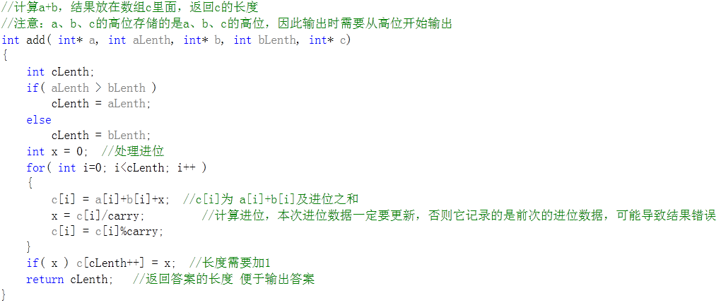
注意如果add里面的操作数有负数，在输入数据和相加时都需要做一些特殊处理。
具体可参考：http://blog.csdn.net/caseone2009/article/details/6733749

Slide 25
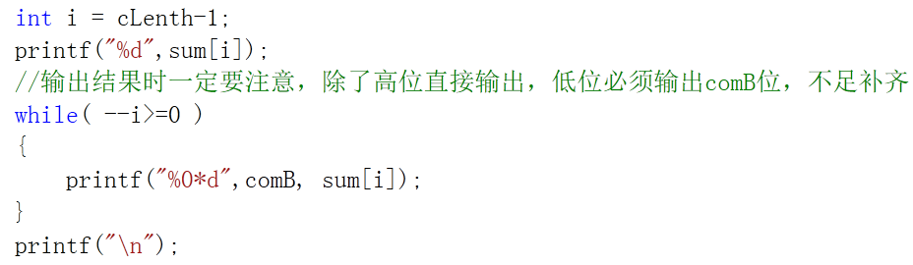
sum[]={1, 2969, 1137, 1104, 6887}
将该输出从高位开始倒序输出
输出字符串：12969113711046887

Slide 26
压位处理以后：运算次数和存储空间都得到了明显的改善。但需要注意乘法和加法等不同大数可压位的位数范围差别很大

